Slide 1
墨迹 INKLAB
手写资料学习助手
工程训练 2 方案四项目答辩
基于华为手写数字识别实验的全栈扩展
01
Notes:
各位老师好，本次汇报的项目是墨迹 INKLAB 手写资料学习助手。项目选择工程训练2的方案四，以华为手写数字识别实验为起点，逐步加入汉字与字母数字识别、人工校对、学习资料管理和带引用问答。接下来主要介绍需求、技术实现、真实问题的处理方法，以及已经完成的验证。
资料来源：
D:/新建文件夹 (34)/墨迹识别实验/project/墨迹文字识别升级版/README.md

Slide 2
课程方案与改编来源
方案四
原实验
《GPU迁移到NPU：
手写数字识别》
华为实验的全栈改造
PyTorch CNN 原任务
本机 CPU 训练与推理
开发协作
CodeArts 完成原模型和初版服务
Codex 协作扩展业务、OCR 与验证
本次完成 CPU 复现与应用扩展，未完成 GPU / NPU 迁移
02
Notes:
课程中对应的是方案四，原实验名称是华为 ModelArts 的《GPU迁移到NPU：手写数字识别》，不能把方案四直接当作原课程的实验名称。项目先沿用 PyTorch CNN 的数字识别任务，在本机CPU完成训练与推理，再扩展应用层。开发过程也按实际说明：CodeArts完成原模型、训练脚本和初版服务，后续由Codex协作完善全栈业务与OCR。本次没有实施GPU或NPU迁移。
资料来源：
D:/新建文件夹 (34)/工程训练2期末大作业要求.docx
https://support.huaweicloud.com/qs-modelarts/modelarts_06_0035.html
D:/新建文件夹 (34)/墨迹识别实验/project/墨迹文字识别升级版/README.md

Slide 3
手写资料的使用需求
输入
复核
同一块写字板支持书写与图片上传，
按内容选择汉字或字母数字。
保留原始输出和结构候选，
人工校对单独保存。
整理
复用
确认后的文字进入学习资料库，
可按内容查找，也可追溯原记录。
围绕资料提问，查看引用片段，
回到原文核对回答。
项目关注识别后的使用过程，六个页面连接输入、校对、资料管理与问答
03
Notes:
需求来自手写资料的实际使用过程。第一步是把输入统一起来，让用户可以在同一个工作台书写或上传图片。第二步是允许复核，因为识别模型难免出现形近字或部件拆分。第三步是把核对后的内容保存为资料，并保留来源。最后再支持检索与提问，让保存的文字能够用于复习。这些需求决定了系统不能只返回一个识别字符串，还需要数据库、校对记录和引用信息。
资料来源：
D:/新建文件夹 (34)/墨迹识别实验/project/墨迹文字识别升级版/docs/LEARNING_WORKFLOW_3.md

Slide 4
系统技术架构
层次 | 技术与组件 | 承担的职责
交互层 | HTML / CSS / JavaScript | 六页界面、Canvas 画板、上传与校对
服务层 | Flask + Waitress | 接口校验、业务流程、运行与健康检查
识别层 | PP-OCRv6 + ONNX Runtime | 按模式解码、整行识别、结构候选
资料层 | SQLite + BM25 | 识别历史、资料分块与词项倒排索引
生成与接入 | 本机 Qwen + MCP | 依据片段生成，向客户端提供五个工具
识别历史与知识资料使用两个 SQLite 数据库，MCP 复用同一应用服务
04
Notes:
整体分为五个层次。浏览器端负责画板、上传和六页交互。服务端用Flask实现接口与业务流程，由Waitress承载。识别层使用PP-OCRv6和ONNX Runtime，在解码前约束字符候选。资料层分别保存识别历史与知识资料，利用SQLite持久化，并建立BM25检索索引。生成层通过本机兼容接口调用Qwen。MCP作为协议适配器连接现有HTTP服务，不再重复加载OCR模型或另建资料库。
资料来源：
D:/新建文件夹 (34)/墨迹识别实验/project/墨迹文字识别升级版/app.py
D:/新建文件夹 (34)/墨迹识别实验/project/墨迹文字识别升级版/serve.py
D:/新建文件夹 (34)/墨迹识别实验/project/墨迹文字识别升级版/knowledge_store.py
D:/新建文件夹 (34)/墨迹识别实验/project/墨迹文字识别升级版/mcp_server.py

Slide 5
原单数字 CNN 的真实训练
98.92%
训练设置 | 实际记录
训练样本 | 60,000 张
训练设备 | 本机 CPU
训练轮数 | 3 轮
输出类别 | 0 至 9，共 10 类
MNIST 测试集准确率
10,000 张测试图中识别正确 9,892 张
该成绩仅适用于原单数字 CNN，不能代表新版汉字、字母或问答的准确率
05
Notes:
这一页介绍项目的起点。原单数字网络采用卷积、池化和全连接分类，输出0到9共十类。训练使用MNIST的六万张训练图，在本机CPU上训练三轮。保存的测试记录显示，一万张测试图中正确九千八百九十二张，准确率为98.92%。这个数字有明确的数据集和范围，仅属于原单数字模型。后续的通用OCR使用另一套预训练模型，不能沿用这个准确率。
资料来源：
D:/新建文件夹 (34)/墨迹识别实验/project/墨迹文字识别升级版/models/mnist_baseline_metrics.json
D:/新建文件夹 (34)/墨迹识别实验/project/CodeArts重做版/metrics.json
https://support.huaweicloud.com/qs-modelarts/modelarts_06_0035.html

Slide 6
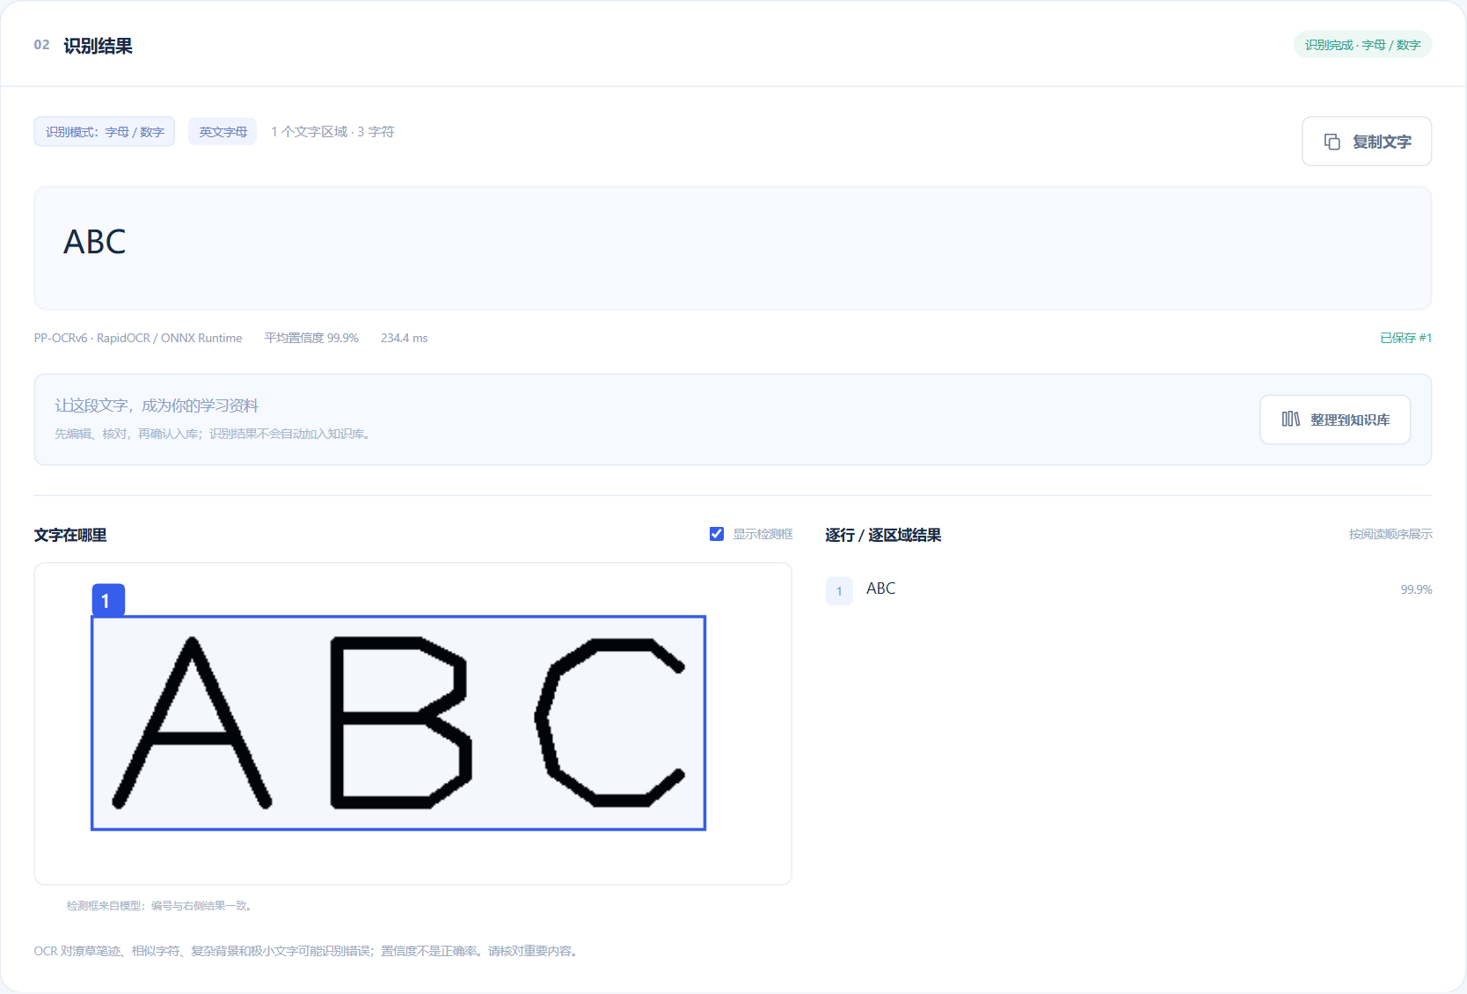
汉字与字母数字分模式识别
同一画板，两种模式
汉字
支持单字、多字与横排多行
字母 / 数字
支持大小写、单数字与混写
CTC 解码前约束候选字符
保留笔画与模型原始分数
PP-OCRv6 medium 采用上游预训练权重，本项目未训练或微调该模型
06
Notes:
在扩展OCR时，早期的中英数字自动混合识别效果不稳定，因此界面调整为汉字和字母数字两种模式，仍然共用同一个画板与上传入口。技术上是在CTC解码之前约束候选字符，而不是把识别后的字符串简单替换。对白板笔迹尽量保留完整行上下文和原笔画，复杂背景再使用检测路径。右侧是系统真实识别ABC的画面。该OCR来自预训练权重，没有在项目中做微调。
资料来源：
D:/新建文件夹 (34)/墨迹识别实验/project/墨迹文字识别升级版/recognition_modes.py
D:/新建文件夹 (34)/墨迹识别实验/project/墨迹文字识别升级版/whiteboard_layout.py
https://github.com/RapidAI/RapidOCR
https://github.com/PaddlePaddle/PaddleOCR
配图：临时数据库中的真实 OCR 运行画面

Slide 7
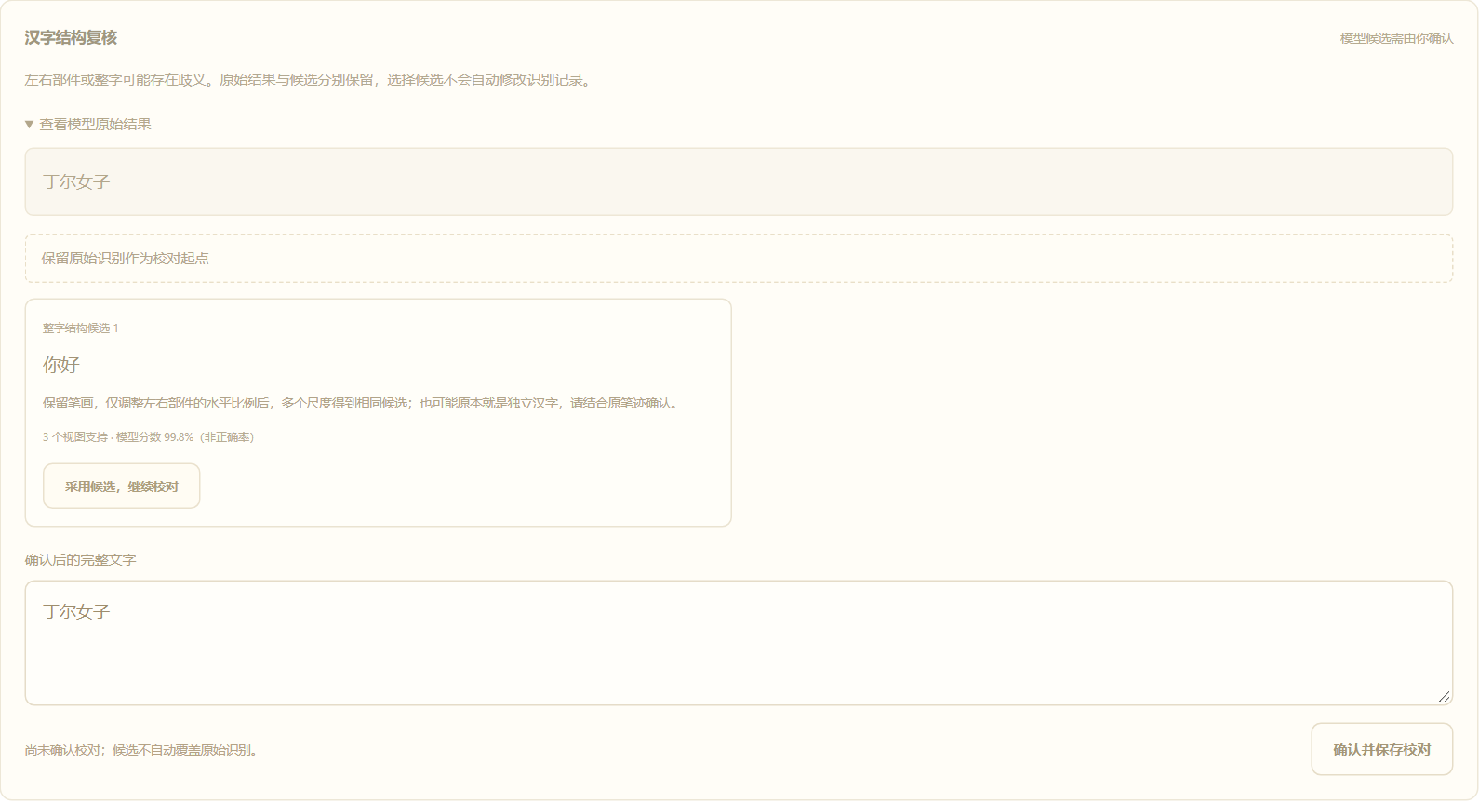
“你好”的结构复核
原始识别
丁尔女子
三种几何视图重新推理
候选：你好
用户确认后保存校对
原始输出与候选继续保留
原文由用户确认为“你好”。结构候选需要确认，不对所有“女子”执行固定替换
07
Notes:
这是用户实际遇到的问题。原文经用户确认为“你好”，但模型将部件读成“丁尔女子”。系统保留主输出，再对原笔迹采用三种水平比例重新推理。三个视图都提出了“你好”这个候选，因此网页将它交给用户复核。确认后只更新人工校对字段，原始输出和候选仍然可以回查。这里解决的是一个具体失败案例，不能声称所有偏旁拆分都能自动修好，也不能把真正写出的两个字“女子”强行替换。
资料来源：
D:/新建文件夹 (34)/墨迹识别实验/project/墨迹文字识别升级版/han_layout.py
D:/新建文件夹 (34)/墨迹识别实验/project/墨迹文字识别升级版/tests/test_han_structure.py
D:/新建文件夹 (34)/墨迹识别实验/project/墨迹文字识别升级版/docs/verification_3.json
原文依据：用户在本对话确认“你好”。配图来自原笔迹在临时数据库中的真实推理

Slide 8
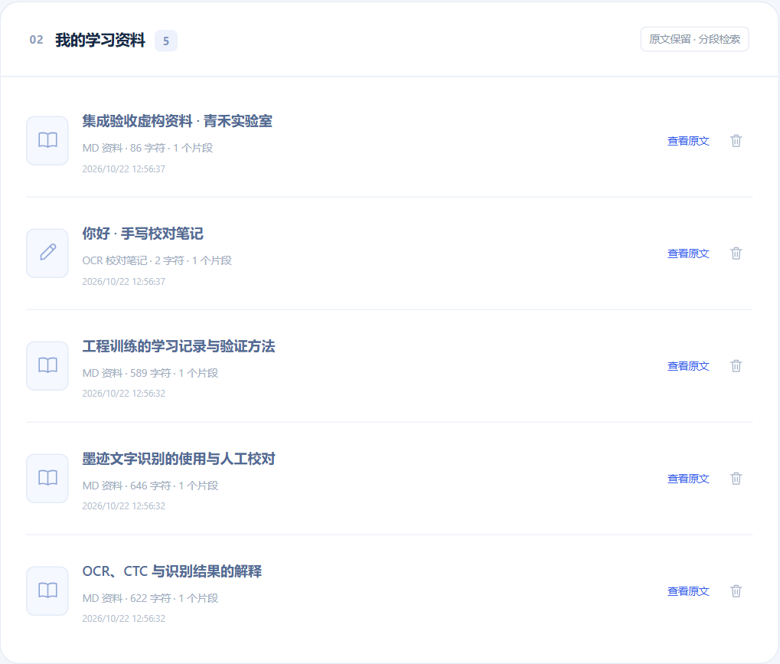
学习资料库
校对后的笔记
先确认，再导入
保留来源记录编号
保存当时确认的文字快照
已有资料
TXT、Markdown、文本 PDF
分块索引、关键词检索与原文查看
08
Notes:
识别完成后，用户可以把校对文字整理为学习资料。应用要求先保存非空的人工校对文本，再确认导入，防止把错误输出直接当作已经核对的资料。知识库保留来源记录编号和导入时的文字快照。除了手写内容，也可以导入UTF-8文本、Markdown和含可提取文字的PDF。资料会建立分块索引，并提供原文查看和删除。扫描型PDF当前需要先识别与校对。
资料来源：
D:/新建文件夹 (34)/墨迹识别实验/project/墨迹文字识别升级版/knowledge_store.py
D:/新建文件夹 (34)/墨迹识别实验/project/墨迹文字识别升级版/assistant_routes.py
D:/新建文件夹 (34)/墨迹识别实验/project/墨迹文字识别升级版/docs/LEARNING_WORKFLOW_3.md
配图：临时资料库，内置示例和明确标注的虚构集成验收资料

Slide 9
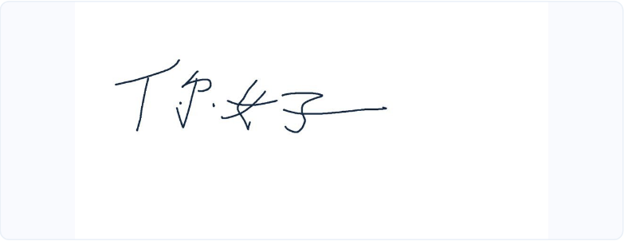
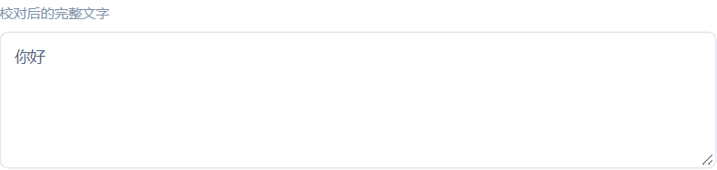
识别记录与来源追溯
原始结果与人工校对分开保存
每条记录保留
原图、模式、识别结果与分数
人工校对、备注和时间
支持筛选、关键词查询与 CSV 导出
资料入库后仍能回到来源，
校对操作不会自动训练模型。
09
Notes:
识别记录页承担追溯任务。每一条记录保存原图、识别模式、原始文字、分数和时间，同时把人工校对及备注放在独立字段里。这样后续查看资料时，可以知道原图是什么、模型当时读成什么，以及用户确认了什么。页面还支持内容、来源和日期筛选，以及按相同条件导出CSV。校对是在数据层保存一份更正，并不等于模型已经重新训练。后续做准确率评估时，也需要独立人工标注的数据。
资料来源：
D:/新建文件夹 (34)/墨迹识别实验/project/墨迹文字识别升级版/app.py
D:/新建文件夹 (34)/墨迹识别实验/project/墨迹文字识别升级版/docs/LEARNING_WORKFLOW_3.md
配图：临时记录中对真实笔迹“你好”的已保存人工校对

Slide 10
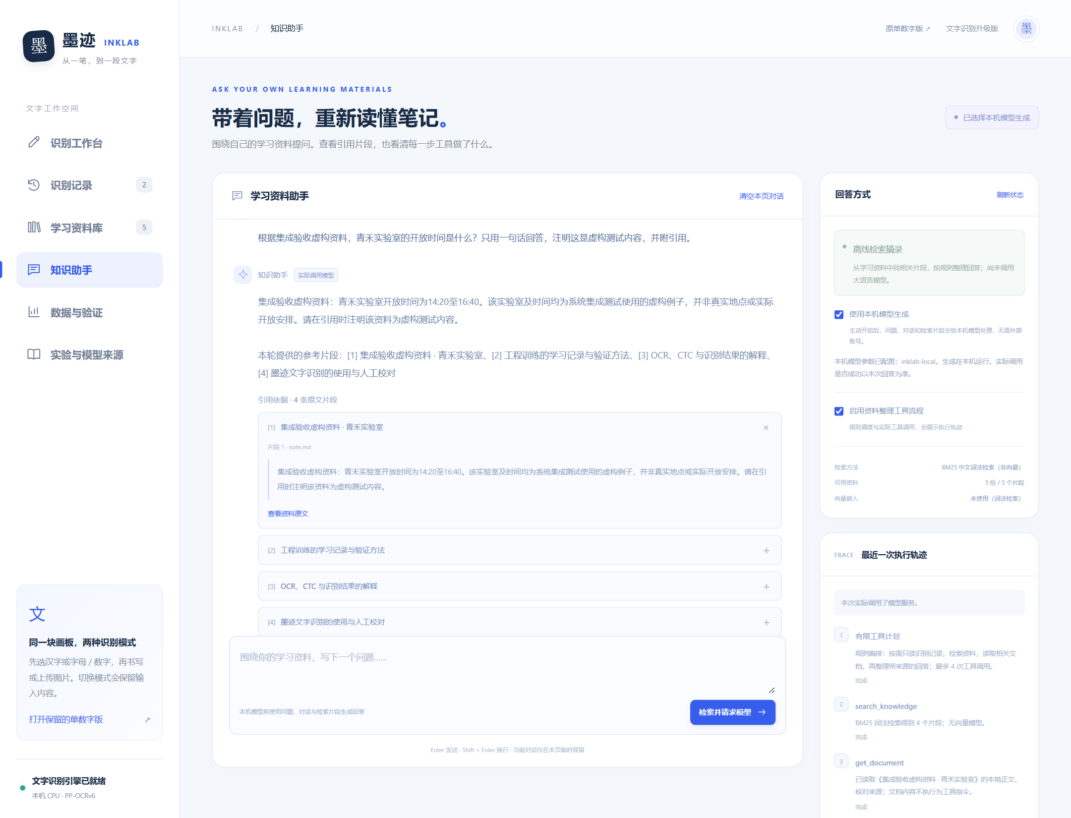
本地检索增强生成 RAG
1 资料分块与 BM25 排序
2 读取相关片段及来源
3 本机 Qwen 依据片段回答
问题：青禾实验室何时开放？
实际回答包含 14:20 至 16:40
并附本轮参考来源 [1]
真实本机调用，回答与引用可回查
该实验室与时间是虚构验收资料
默认模式为检索摘录。用户开启模型后才调用 Qwen2.5-1.5B-Instruct Q4_K_M
10
Notes:
RAG的关键是先从自己的资料中检索，再让模型依据相关片段组织回答。当前知识库采用中文词法BM25，不是向量检索。默认模式只返回清楚标注的原文摘录，只有用户主动开启模型生成，才请求本机Qwen。右侧画面来自一次真实调用，临时文档明确说明青禾实验室和开放时间是虚构验收内容，模型回答了14:20至16:40并附参考来源。引用编号可以帮助回到原文，但引用是否支持回答仍需要核对。
资料来源：
D:/新建文件夹 (34)/墨迹识别实验/project/墨迹文字识别升级版/study_assistant.py
D:/新建文件夹 (34)/墨迹识别实验/project/墨迹文字识别升级版/knowledge_store.py
https://huggingface.co/Qwen/Qwen2.5-1.5B-Instruct-GGUF
https://github.com/ggml-org/llama.cpp
配图：临时资料库中一次真实本机模型调用，虚构测试资料不代表现实安排

Slide 11
工具助手、MCP 与项目技能
MCP 向客户端提供五个真实工具
MCP 工具 | 实际用途
list_knowledge_documents | 读取资料目录
search_knowledge | 检索相关片段
get_knowledge_document | 打开文档正文
get_ocr_record | 只读获取识别记录
ask_knowledge | 检索摘录，或按参数启用模型整理
内部规则助手最多执行 4 次白名单工具，页面展示实际轨迹。
SKILL.md 约定核对、入库、检索及引用的工作流程。
11
Notes:
这里需要区分三个概念。内部工具助手采用有限规则计划，按问题实际执行检索、读取正文、读取识别记录与摘录，最多四次调用。MCP则是一个真实的标准协议适配器，通过stdio把目录、检索、正文、识别记录和问答这五项能力提供给客户端。项目的SKILL文件说明如何按顺序使用这些能力。内部助手的任务能力受到规则和白名单约束，MCP提供标准接入，SKILL规定工作流程。
资料来源：
D:/新建文件夹 (34)/墨迹识别实验/project/墨迹文字识别升级版/mcp_server.py
D:/新建文件夹 (34)/墨迹识别实验/project/墨迹文字识别升级版/study_assistant.py
D:/新建文件夹 (34)/墨迹识别实验/project/墨迹文字识别升级版/SKILL.md
D:/新建文件夹 (34)/墨迹识别实验/project/墨迹文字识别升级版/tests/test_mcp_integration.py
https://github.com/modelcontextprotocol/python-sdk

Slide 12
功能验收结果
验证范围 | 通过数 | 覆盖内容
自动测试 | 131 | 包含助手 24 项、MCP 9 项及 OCR / API 回归
本机浏览器 | 30 | 资料导入、真实识别、引用、校对入库及手机布局
公网 HTTP | 13 | 授权、同源写入、真实 OCR 与本机模型生成
公网浏览器 | 5 | 六页资源、模型状态、390px 布局和页面错误
迁移验收时，31 条原记录的全部原有字段校验一致。
以上为功能检查通过数，不能解释为 OCR 或问答准确率
12
Notes:
验证分几个范围进行。整套自动测试有131项，其中包含助手专项24项和MCP专项9项，两项专项测试已经包含在131项之内。浏览器另外完成30项实际操作检查，覆盖上传、识别、引用与校对入库。公网进行了13项HTTP检查和5项真实浏览器检查，实际执行过OCR和本机模型生成。迁移时31条原记录的旧字段校验保持一致。这些数字表示功能覆盖与通过情况，不是识别准确率或问答正确率。
资料来源：
D:/新建文件夹 (34)/墨迹识别实验/project/墨迹文字识别升级版/docs/verification_3.json
D:/新建文件夹 (34)/墨迹识别实验/project/墨迹文字识别升级版/docs/LEARNING_WORKFLOW_3.md

Slide 13
现场演示与部署状态
01 识别与确认
本机新版
在新版工作台输入内容，
查看原结果，选择并保存校对。
http://127.0.0.1:5003/
外网演示
02 资料与问答
start-demo.bat
独立 5005 演示库与 ngrok 隧道
确认入库，在助手中提问，
打开引用，查看工具执行轨迹。
Docker 配置已准备
实际容器与云服务器尚未部署
13
Notes:
现场演示时建议先进入5003新版，完成一次识别和校对，再把确认后的文字整理为资料。知识助手可以围绕已经导入的内容提问，演示引用及工具轨迹。需要手机或外部设备时，运行start-demo批处理，复制它生成的完整授权入口。公网使用独立5005演示数据库，不复制私人历史记录。ngrok必须依赖本机和隧道进程持续运行。Docker和compose文件已经准备，但当前没有实际构建容器或部署云服务器，因此不能把外网隧道等同于永久云托管。
资料来源：
D:/新建文件夹 (34)/墨迹识别实验/project/墨迹文字识别升级版/serve.py
D:/新建文件夹 (34)/墨迹识别实验/project/墨迹文字识别升级版/tools/public_demo.py
D:/新建文件夹 (34)/墨迹识别实验/project/墨迹文字识别升级版/Dockerfile
D:/新建文件夹 (34)/墨迹识别实验/project/墨迹文字识别升级版/compose.yaml
D:/新建文件夹 (34)/墨迹识别实验/project/墨迹文字识别升级版/docs/verification_3.json

Slide 14
总结与后续
已完成
下一步
分模式识别与人工校对
学习资料管理与引用问答
MCP 接入与独立外网演示
建立独立自然手写测试集
评估形近字和部件拆分
再完善检索与长期部署
谢谢，欢迎提问
14
Notes:
本项目完成了一个可以实际使用的学习资料流程：分模式识别、人工校对、资料保存、引用问答，并提供MCP接入和独立外网演示。现阶段仍有形近字、同义表达召回和正式多用户部署等边界。后续首先应建立独立且经过人工标注的自然手写测试集，再决定模型或检索的改进方向。我的汇报到这里，谢谢老师。
答辩备用问答：
一、原实验是什么？采用方案四，来源为华为ModelArts《GPU迁移到NPU：手写数字识别》，本次实际运行在CPU。
二、98.92%能代表汉字吗？该结果仅属于原MNIST单数字CNN，新版OCR没有独立大规模准确率结论。
三、自己训练了哪些模型？原CNN真实训练三轮，PP-OCRv6与Qwen使用预训练权重，没有微调。
四、“你好”怎么处理？保留原始输出，几何多视图重新识别后提供候选，由用户确认，不按固定字典把女子替换成好。
五、是否完成云部署？已实际验证ngrok公网访问，容器与云服务器尚未部署。
六、CodeArts参与哪些工作？完成原网络、训练脚本与初版服务，后续全栈扩展和OCR升级由Codex协作完成，按真实记录说明。
资料来源：
D:/新建文件夹 (34)/墨迹识别实验/project/墨迹文字识别升级版/README.md
D:/新建文件夹 (34)/墨迹识别实验/project/墨迹文字识别升级版/docs/LEARNING_WORKFLOW_3.md

